Slide 1

Nhóm 6: Học máy
Cây phân loại và hồi quy
(Classification and regression tree, Cart)
Nguyễn Thị Mây, 2051063448
Nguyễn Thị Tươi, 2051063585
Nguyễn Hồng Thương, 2051063623

Slide 2
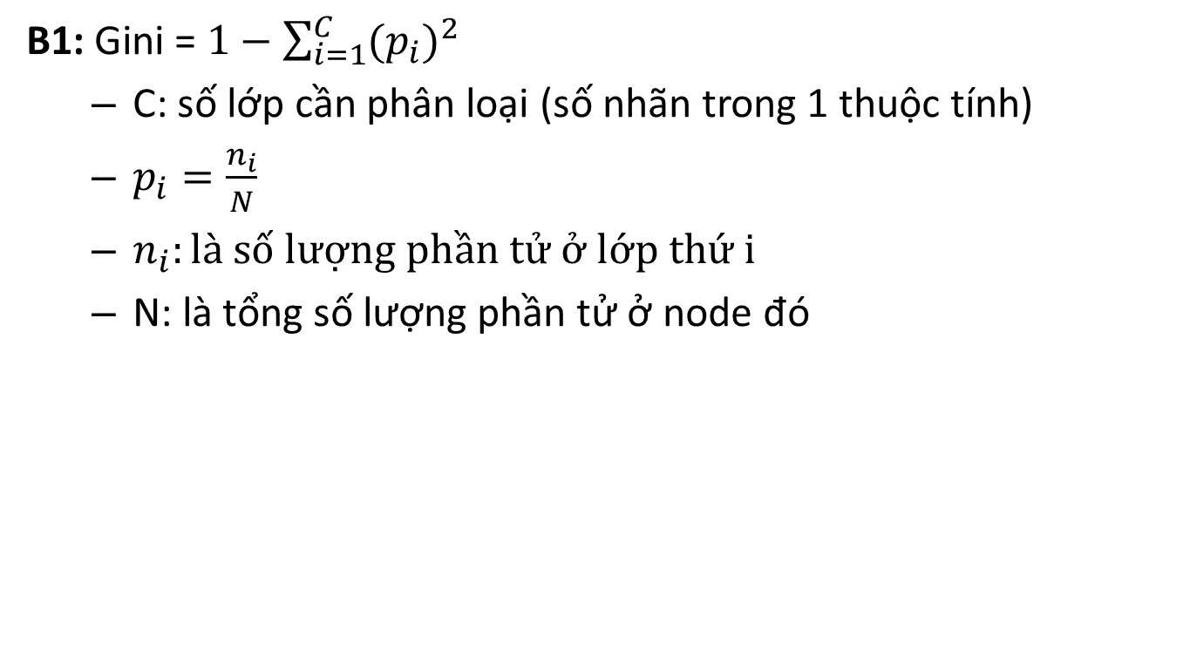
Thuật toán Gini Index(CART)
B1: Gini = $1−\sum_{i=1}^{C}{(p_{i})^{2}}$
C: số lớp cần phân loại (số nhãn trong 1 thuộc tính)
$p_{i}=\frac{n_{i}}{N}$
$n_{i}:là số lượng phần tử ở lớp thứ i$
N: là tổng số lượng phần tử ở node đó

Slide 3
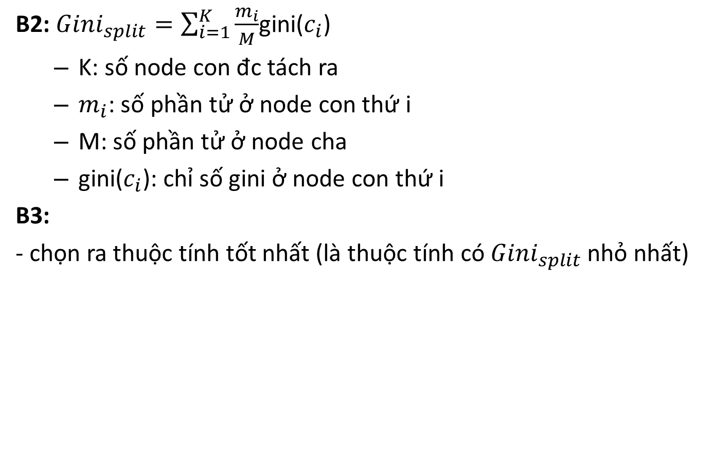
B2: ${Gini}_{split}=\sum_{i=1}^{K}{\frac{m_{i}}{M}}$gini($c_{i}$)
K: số node con đc tách ra
$m_{i}$: số phần tử ở node con thứ i
M: số phần tử ở node cha
gini($c_{i}$): chỉ số gini ở node con thứ i
B3:
- chọn ra thuộc tính tốt nhất (là thuộc tính có ${Gini}_{split}$ nhỏ nhất)

Slide 4
B4: Chia dữ liệu vào các nút con tương ứng với các giá trị của thuộc tính:
TH1: nếu tất cả các mẫu trong node con thuộc cùng 1 lớp C (có cùng nhãn C) thì node đó đc gán nhãn C
-> Dừng thuật toán
TH2: nếu node con là rỗng (không có dữ liệu) thì node đó sẽ đc gán = nhãn phổ biến nhất trong tập S
-> Dừng thuật toán
TH3: nếu không còn thuộc tính nào để phân chia (các thuộc tính đều đc xét hết) -> node lá đó sẽ đc gán = nhãn phổ biến nhất
->Dừng thuật toán
TH4: TH còn lại quay lại bc 1, bc 2(xét tất cả các thuộc tính còn lại trừ thuộc tính đã đc xác định trên node cha) để tìm ra thuộc tính tốt nhất trên tập dữ liệu mới.

Slide 5
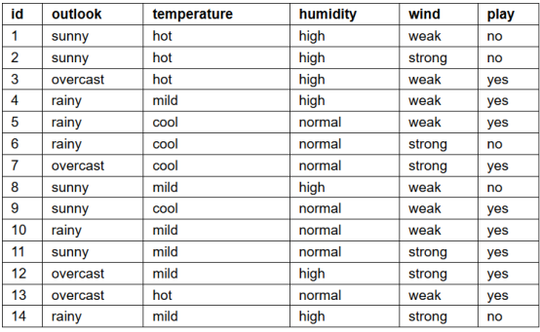
VD
Vẽ cây quyết định dựa trên thuật toán Cart

Slide 6
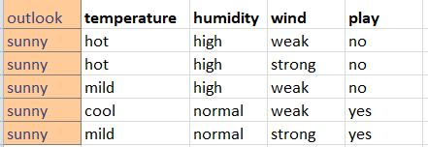
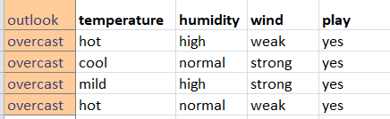

Xét thuộc tính outlook:
Gini(sunny) = $1−\sum_{i=1}^{C}{(\frac{n_{i}}{N})^{2}=1−{\left(\frac{3}{5}\right)}^{2}−{\left(\frac{2}{5}\right)}^{2}=0.48}$
Gini(overcast) = $1−\sum_{i=1}^{C}{(\frac{n_{i}}{N})^{2}=1−{\left(\frac{4}{4}\right)}^{2}=0}$

Slide 7
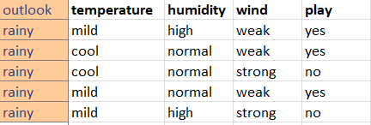

Gini(rainy) = $1−\sum_{i=1}^{C}{(\frac{n_{i}}{N})^{2}=1−{\left(\frac{3}{5}\right)}^{2}−{\left(\frac{2}{5}\right)}^{2}=0.48}$
➔ ${Gini}_{split}$(outlook) = $\sum_{i=1}^{K}{\frac{m_{i}}{M}}$gini($c_{i}$)
= $\frac{5}{14}Gini\left(sunny\right)+\frac{4}{14}Gini\left(overcast\right)+$ $\frac{5}{14}Gini\left(rainy\right)$
= $\frac{5}{14}.0,48+\frac{4}{14}.0+$ $\frac{5}{14}.0,48$
$≈0,34$

Slide 8
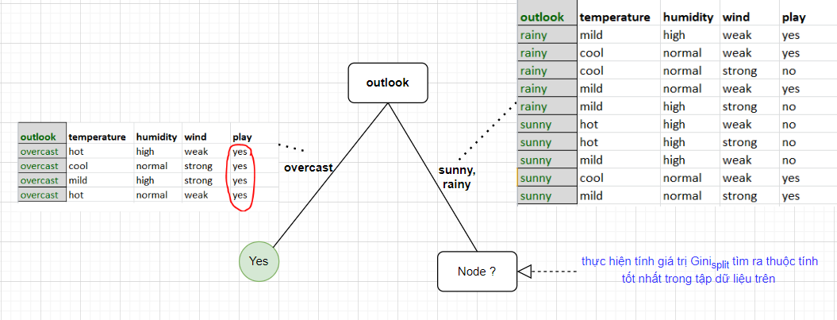

Tính tương tự đc:
${Gini}_{split}$(temperature) $≈0,43$
${Gini}_{split}$(humidity)$≈0,365$
${Gini}_{split}$(wind)$≈0,43$
Thuộc tính tốt nhất được chọn là outlook vì có ${Gini}_{split}$(outlook) $≈0,34$ nhỏ nhất.

Slide 9
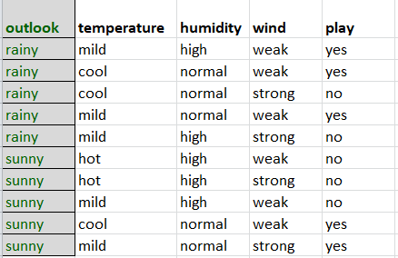
Xét trên mẫu dữ liệu:

Slide 10
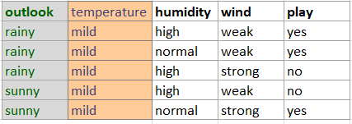
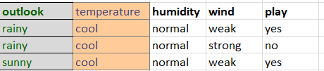


${Gini}_{split}$(temperature) = $\sum_{i=1}^{K}{\frac{m_{i}}{M}}$gini($c_{i}$)
= $\frac{5}{10}Gini\left(mild\right)+\frac{3}{10}Gini\left(cool\right)+$ $\frac{2}{10}Gini\left(hot\right)$
= $\frac{5}{10}.(1−{\left(\frac{3}{5}\right)}^{2}−{\left(\frac{2}{5}\right)}^{2})+\frac{3}{10}.(1−{\left(\frac{2}{5}\right)}^{2}−{\left(\frac{1}{5}\right)}^{2})+$ $\frac{2}{10}.\left({1−\left(\frac{2}{5}\right)}^{2}\right)$
$≈$0,648

Slide 11
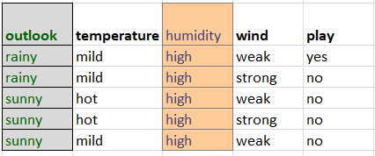
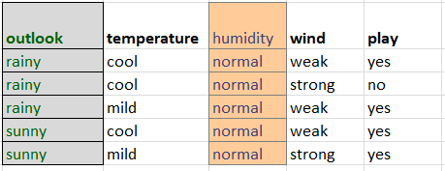

${Gini}_{split}$(huminity) = $\sum_{i=1}^{K}{\frac{m_{i}}{M}}$gini($c_{i}$)
= $\frac{5}{10}Gini\left(high\right)+\frac{3}{10}Gini\left(normal\right)$
= $\frac{5}{10}.(1−{\left(\frac{1}{5}\right)}^{2}−{\left(\frac{4}{5}\right)}^{2})+\frac{5}{10}.(1−{\left(\frac{4}{5}\right)}^{2}−{\left(\frac{1}{5}\right)}^{2})$
$≈$0,32

Slide 12
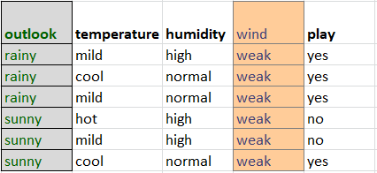
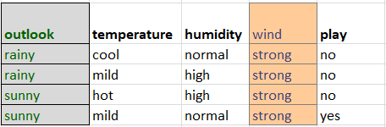

${Gini}_{split}$(wind) = $\sum_{i=1}^{K}{\frac{m_{i}}{M}}$gini($c_{i}$)
= $\frac{6}{10}Gini\left(weak\right)+\frac{4}{10}Gini\left(strong\right)$
= $\frac{6}{10}.(1−{\left(\frac{4}{6}\right)}^{2}−{\left(\frac{2}{6}\right)}^{2})+\frac{4}{10}.(1−{\left(\frac{3}{4}\right)}^{2}−{\left(\frac{1}{4}\right)}^{2})$
$≈$0,417
➔ thuộc tính cần chọn là humidity vì có ${Gini}_{split}$ nhỏ nhất

Slide 13
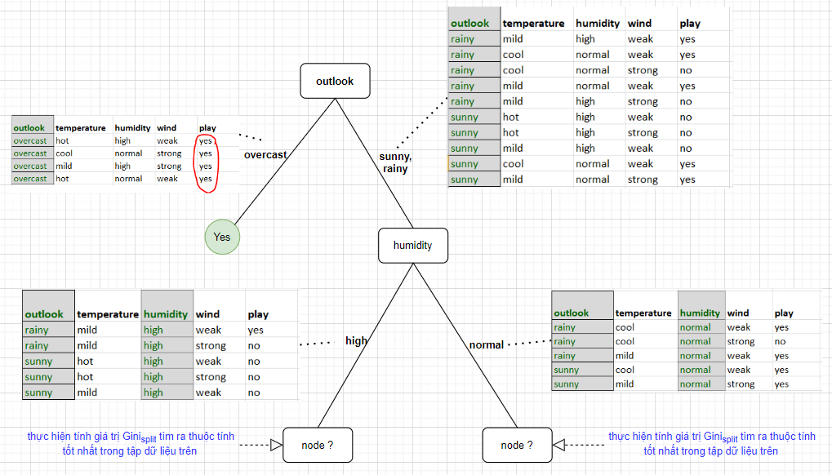

Slide 14


